Slide 1
レポート提出その前に！ の重要性と要チェックポイントの紹介
“形式”
立教大学図書館 ラーニングアドバイザー
2025.3一部更新
Notes:
本ショートセミナーでは、レポート課題で見落とされがちな「ケアレスミス」を少しでも無くすために気を付けるべきポイントについて紹介します。

Slide 2
概要
◆内容と同じかそれ以上に大事な「形式」
-ねらい-
①レポート課題における「形式」の重要性を理解する
②気を付けるポイントを具体的に把握する
◆レポートや期末課題：
・それぞれの講義で課される
（しかも内容や提出方法、〆切、ルールがそれぞれ異なる）
・締め切りに追われながら、複数の課題を同時進行する学生も多い。
・「終わった！」→「すぐ次の課題に取り組もう」
…1つ1つの課題に細かなミスが残っているかも？
◆TAや非常勤講師として担当したなかで「実際にあった例」から紹介
（※スクリーンショットは発表者がそれをもとに再現したものです）
Notes:
レポートでは、与えられたテーマについて資料（先行研究や事例、ニュース記事、史料など）を集め、それをもとに自分のオリジナルな意見／視点を論理的に説明することが重要です。また、読みやすく、説得的な文章を書くよう心掛けることも大切です。しかし、レポートにおいて肝心なことは、実はそれだけではありません。今述べたことがらと同じかそれ以上に重要なのが、レポートの「形式」です。
ここでいう「形式」とは、レポートにおいて定められている「ルール」が守られているかどうかということや、提出前に気づくことができたはずの「ケアレスミス」に関わることがらを指します。そう聞くと、「些細な事」と思われるかもしれません。しかし、この「形式」をしっかりと意識することは、じつは内容の質に深く関わってくることがあります。また、レポートを例に「形式」について学んでおくことで、就活や、大学を卒業した後の様々な人生の機会でみなさんの助けになる可能性があります。このような「形式」の重要性について知ることが、本日のねらいです。
そうは言っても、学期末などレポートや試験準備で忙しい時期に、ケアレスミスや形式的な不注意を完全に回避することは難しいかもしれません。レポートはみなさんが受講している各講義で（それも同じ頃を〆切にして）要求され、試験準備と合わせて同時進行でこなしていかなければならない場合がほとんどです。また、講義ごとに提出方法や「ルール」が異なる場合も多いですね。その状況下ではついつい、ひとつ課題を終えたらすぐに次の課題に着手したくなります。そうなると、ひとつひとつのレポートに、細かなミスや形式的な見落としが残ってしまうことがあります。
いくつものレポートを抱えながらも、形式的なミスを可能な限り無くすためには、なにが必要でしょうか。本日は、どのような種類のレポートにおいても最低限共通している「ここだけは守ってほしい」形式上のポイントについて、ラーニング・アドバイザーがTA(ティーチング・アシスタント)などで目にした実例をもとに紹介します。

Slide 3
「形式」は内容よりも大事？
◆採点／評価する側の立場になって考えてみよう
文章課題：マークシートや一問一答と異なり、客観的な評価が難しい。
点数をつけるには「根拠」が必要（なぜ評価がAではなくBなのかと問い合わせられたときに、評価者はその理由を説明しなければならない）
→形式面のミスは減点の「客観的な根拠」に（評価者は安心して減点できる）
→客観的な「落とす理由」になってしまう
◆就活／進学／あらゆる機会に関係します
・内容／質以前に「落としてもよい客観的理由を相手に与えない」ことが重要
・競争的な募集（相対評価）の場合はとくに、1次選考は「落とす理由」がある応募から落とされていく（内容が評価されるのは1次選考を突破してから）
“たかが形式、されど形式。あなどるなかれ” なのです
Notes:
次のスライドから具体例に入りますが、その前に、なぜ、ときとして「形式」が「内容」よりも大事でありうるのか、という点について説明します。スポーツを例にして考えてみてください。例えばあなたが野球選手で、ピッチャーだとします。ピッチャーの役割は、一言でいえば「良い球を投げて、バッターにヒットを打たせないこと」です。あなたは球速のある、コントロールのよい直球や変化球を投げることができます。しかし、投球フォームが野球のルールに違反していたら、どうなってしまうでしょうか。どんなに「良い球」を投げることができても、ルールを守ることができなければ登板もできませんし、野球の試合も成立しなくなってしまいます。
野球から離れますが、レポートの場合もうひとつ肝心なのが、「良いレポートとは何か」という評価の基準があいまいだということです。マークシートや一問一答形式のテストとは異なり、正解／不正解もありません。また、参考文献や一次資料の数が多いからといってすなわち「良い」とも限りませんし、文字数やレポートの枚数の多さもしかりです。「レポートの良さ」は客観的に数値化することができないので、教員はその代わりに、内容が論理的・説得的であるかどうか、しっかり調べられているか、オリジナリティがあるかどうか、といった点を、数値化するかわりに総合的に判断し、評価することになります。重要なのは、このように点数や評価をつけていくときに、形式上のミスは「減点する客観的な根拠」になってしまうということです。言い換えれば、内容の質的な評価は、もしかしたら評価する人によって異なる場合がありますが、客観的な形式的ミスの場合は、「誰が見ても減点対象となる」のです。「形式的なミスがあっても減点されない／高成績をとる」ためには、よほど優れたクオリティが必要とされる場合がほとんどといえるでしょう。
これは就活や進学をはじめ、あらゆる機会に関係することです。採否や合否が分かれる応募書類はダイレクトに関わる問題ですし、そうでない書類においても、形式的なミスは取引相手や読者の心象に少なからず影響を与えてしまいます。就活をはじめとした競争的な募集の場合は、評価者は数十人・数百人の応募書類を読むことになります。そのとき審査者が考えているのは、「優れた原石」と「審査に値しないもの」を振り分けること、つまり「ふるい落とし」なのです。形式的なミスが目立つ応募書類は内容の質が評価される前にふるいにかけられてしまう（勝負の土俵にも上がれない）と考えたら、また、自分がそのような理由で落選したとしたら、悔しくなりませんか？
形式的なことがらは軽視されがちで、見落とされがちですが、じつは評価者がチェックしているポイントのひとつでもあるのです。「たかが形式、されど形式。あなどるなかれ」の精神は、大学のレポートで練習しながら身につけておくと、どこかで役に立つかもしれません。それでは、次のスライドから具体的に気を付けるべきポイントを確認していきましょう。

Slide 4
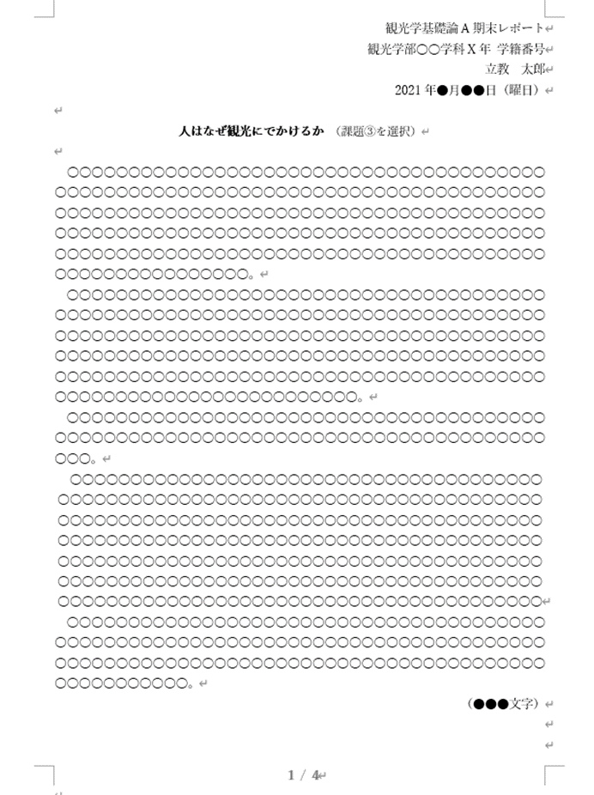
①基本情報のモレ
・講義名／提出者の情報／提出日
（学部、学科、学年、学籍番号、名前）
→セットで毎回つける「クセ」を。
・タイトル（あるいは選択課題の種類）
※タイトルはなるべくつけましょう
・字数（字数に指定がある場合）
→文末に（●●●文字）と添える
・ページ数（2p以上の場合）
Notes:
最初は、レポートに記載する基本的な情報についてです。このスライドに載っている情報は、基本的にはどのような分野・種類のレポートにも必要不可欠なものといってよいでしょう。
まず、レポートを書くあなたについての情報です。「講義名」「あなたの学部・学科・学年・学籍番号・名前」「提出日」、この3つは必ずセットだと考えてください。これらの情報は多くの場合は用紙の右上に、場合によっては左上に配置しましょう。意外かもしれませんが、「名前が書かれていないレポート」が提出されるケースはじつは少なくありません。
また大学教員は、多くの場合、ひとつの学期で複数の講義を担当し、複数のレポートを管理・採点します。レポートの冒頭に講義名と学生の情報が記されていると、評価の過程がスムーズになります。レポートに限らず、他者に文書を提出する場合はつねに受け手の状況や立場を想像してみることが大事だと言えるかもしれません。
2点目は、タイトルです。あくまで一般的にですが、レポート課題には「自分のオリジナルなタイトル」を付すとよいでしょう。このとき、複数のレポートのテーマから選択して記述するタイプの課題ならば、自分が選択した課題の番号や名前も併記します。タイトルの本来の役割は、「本文内容のエッセンスを一言で要約したもの」だと言うことができ、したがってオリジナルなタイトルが付されているだけで、読み手は提出者の主張をイメージすることができます。タイトルを考える作業は要約の練習でもあり、自分の主張を一言で、かつ明瞭に相手に伝える訓練になります。こなれてくると、読み手を惹きつけるタイトルを考えることもできるようになりますので、練習だと思って「タイトルをつけるクセ」をつけてみましょう。
3点目は、字数の明示です。レポートでは多くの場合、字数か枚数の制限が課されます。字数の場合は、本文を書き終えた直後や、1行下の左右いずれかの隅に本文の総字数を記しましょう。そうすることで、課題の条件を満たしていることを読み手に伝えることができます。
最後に、レポートが複数ページとなる場合は、ページ数を挿入しましょう。これは、印刷して紙媒体で提出する場合も、PDFやWordデータで提出する場合も同じです。また個人の好みもありますが、スライドの例で示しているタイプのページ数表記（現在のページ数／総ページ数）は、読み手が総ページ数を容易に把握できるため、おすすめです。
字数とページ数については、後ほどもう一度触れることになります。

Slide 5
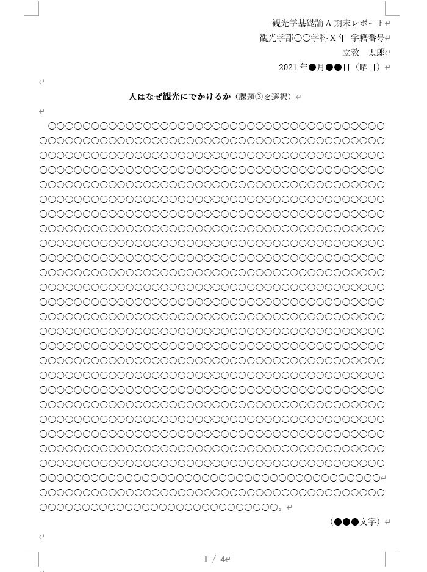
どちらが「見やすい」ですか？
Notes:
さて、いま2枚のレポート画像がスライドに示されています。第一印象として、左右どちらが「見やすい」と感じますか？
多くの方は、右側のレポートに良い印象を抱くのではないでしょうか。
この心象の違いは、レポートをぱっと見たときの「余白」の量が関与しています。よく見てみると、左側のレポートには段落がひとつしかありません。対して右側は、短いものや長めのものも交えつつ、複数の段落が設けられています。
じつは、左側のようなレポートが提出される機会は決して少なくないのです。それでは、なぜ、左側より右側のレポートのほうが望ましいと考えられているのでしょうか。

Slide 6
②「見やすさ」だけの問題ではない！「段落」と「改行」
◆「見やすさ」に関わること：第一印象
・数百枚以上のレポートを処理する教員↔文字で「びっしりのベタ書き」
（レポートや進学／就職の書類も、膨大な数を審査する場合がほとんど）
◆「見やすさ」よりも本質的に重要なこと＝書き手の段落の理解が可視化
・優れた文章は、構造（主張・根拠・結論）が各段落で繰り返されている
・段落分けが適切→書き手がパラグラフ・ライティングの技術を身につ
けていることや、内容をきちんと論じられていることが一見してわかる
→ぱっと見の印象で、内容の質が
おおまかに測られてしまう
【鉄則】1つの段落に論点(主張)は1つ！
・書く前に話の流れを検討しよう。
または、読み直して段落分けを見直そう。
Notes:
先のスライドでは「見やすさ」を軸に問いかけをしました。左側は段落がひとつしかなく、対して右側には複数の段落があり、余白が確保され、見た目の印象に違いが生じていましたね。ですがこの段落と改行は、じつは「見た目」（形式）を越えて、「内容の質」に深く関わる要素でもあるのです。
先ほども説明したように、教員はひとつの講義で数十から数百枚のレポートを読みます（一週間で複数のコマを担当するので、実際にはその数倍の数となります）。これはレポートに限らず、就職の採用を担当する人事の人びとなども同様に、大量の申請書を読むことになります。そのような状況で、文字がびっしりと詰まった、余白のない文章を目にしたらどうでしょうか。直前で「見た目よりも内容の質に深く関わる」と書きましたが、やはり「見やすさ」は見た目や第一印象にも影響することは否定できないように思います。
しかしそうはいっても、教員や採用官は見た目の第一印象だけで点数をつけることはありません。内容をきちんと読んで、しかるべく評価をします。レポートであれば、文章の説明能力や、論理的な思考の能力を評価するでしょう。
ここで肝心なのが、この「内容の評価」の文脈において、段落分けというポイントが再び登場するということです。レポートを一目見たときに適切な段落分けがなされている（改行があり、結果的に余白がある）ことは、書き手の文章能力や論理構成の能力を示してもいるのです。
論理的な文章（アカデミック・ライティング）は、パラグラフ・ライティングを基本とします。そのもっとも基礎的なルールは「ひとつの段落（パラグラフ）ではひとつの主張のみおこなう」というものです。右下の図で示しているように、段落は、「主張→根拠や事例→主張の繰り返しや次の段落の主張へのつなぎ」という一連の流れによって構成されていて、そのような段落がいくつも組み合わされ、ひとつの主張へとまとめられたものが論文やレポートとなります。そしてアカデミック・ライティングが上手な人の多くは、自分がレポートや論文で主張したいことを説得的に書くためにいくつの段落が必要かを逆算して、文章の構成を考えます。たとえば「AはCである」というレポート／論文を書きたい場合、①「AはBである」②「BはCである」③「したがって、結論としてAはCである」という3つの段落が必要だと考える、ということです。レポートを書き始めるまえに、どのくらいの数の段落に分けるかを、つまりレポート全体の話の流れをどのように作るかを検討する時間を作ってみましょう。
必死にレポートを書いていると、気づいたら段落がとても長くなってしまったり、段落分けをせずに最初から最後まで書いてしまっていたりすることもあるかもしれません。そのときは、書き終えた後や途中で読み直し、段落分けを見直してみましょう。ひとつの段落で複数の話をしていないかどうか、チェックしてみましょう。

Slide 7
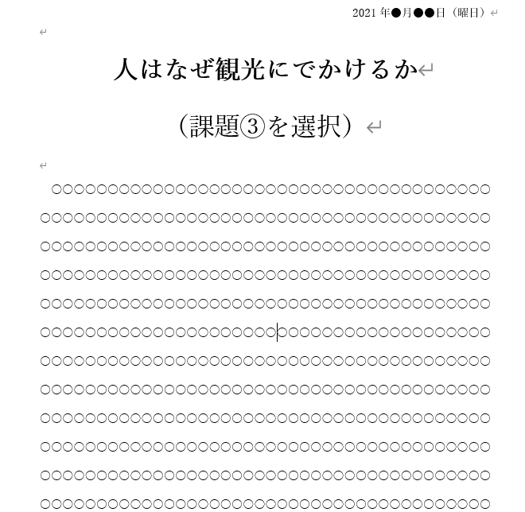
③フォント・フォントサイズ・ページ設定
◆よくある悪い例
・タイトルだけ異様に大きい
・本文の文字の大きさや行間が異様に大きい
→ページ数稼ぎの印象を持たれやすい
・文章のところどころに異なるフォントが
混じっている
→コピー＆ペーストの疑い
→印刷 or PDF化すると気付きやすい
・段落ごとの間が1行空けられている
→ブログのようなレポートに
【鉄則】
・フォント／フォントサイズ／ページ設定は
基本的に初期設定を。
・タイトルは「適度に」強調する程度。
Notes:
3つ目は、フォントやページ設定に関することです。
右に挙げている2枚のレポート画像は、いずれも「よくある悪い例」です。
まず、タイトルが異様に大きかったり、本文の文字や行間が必要以上に大きく設定されていたりするケースが多いです。これらはページ数稼ぎの印象を与えてしまいます。タイトルは強調したくなると思いますが、その場合は太字にしたり、下線をひいたりして強調し、文字の大きさを変更しないことをおすすめします。
また、レポートのなかで一部分だけ異なるフォントが混じっているケースも多いです。これは異なるWordファイルやPDFなどから「コピー＆ペースト」した際に生じやすいので、評価者は「コピペ」ではないかと疑ってしまうでしょう。付け加えれば、本文に半角スペースが混じりこんでいる場合も散見されます。これはPDFの文書をコピーしてWordにペーストした際にしばしば起きる現象です。コピペ、より正確にいえば「他者の文章やアイデアを、引用なく自分の文章やアイデアとして記述すること」を指す「剽窃」「盗用」が疑われてしまいますので、（それらを行わないことは大前提として）レポートの提出まえに一度読み直して確認するようにしてください。なお、フォントや半角スペースは一度紙に印刷してチェックすると気付きやすいです。
次に、段落と段落の間が1行ずつ空けられているレポートも散見されます。これはウェブサイトのニュース記事やブログによくある形式ですが、レポートや論文のようなアカデミックな文章には適しません。
鉄則として、フォント、フォントサイズ、そして行間やページの余白等のページ設定は基本的に初期設定から変更しないことをおすすめします。また、先に述べたようにタイトルは太字や下線程度の強調に留めておきましょう。赤色にしたり、黄色の帯で強調したりしているレポートも少なくありませんが、やや「過度」な強調だと思われてしまう可能性があります。

Slide 8
④文字数は適切か
「●●について2,000字程度で論じなさい」
→何字かけばOK？
◆基本：指示された字数の±10パーセントを目安に。
2,000字の場合、1,800～2,200字程度。
◆「～字以上」「～字以内」「～枚以内」の指示は守りましょう
◆字数について、（自由でないかぎりは）末尾に文字数を記載しましょう（特にPDFで提出する場合、評価者は字数を簡単に数えられません）
◆基本的に、2枚以上の場合はページ番号もつけましょう
Notes:
次に、文字数についてよくある質問にお答えします。
「○○について2,000字程度で論じなさい」という課題を出されたとき、「2,000字程度」はどれほどの範囲を示しているのでしょうか。
「〇字程度」と指示された場合には、一般的には「指示された字数のプラスマイナス10パーセント」が目安だと考えられます。つまり2,000字程度の場合は、1,800字から2,200字あたりが大まかな目安となるということです。
「程度」ではなく、「〇字以上」「以内」、あるいは「〇枚以内」などとして指示された場合には、その上限・下限をしっかり守りましょう。
そして、基本情報のスライドでも説明しましたが、字数やページ数（＝ページ番号）は、基本的にはレポートに記載するよう意識しましょう。とくに文字数について、レポートをPDF化して送付したり、紙媒体で提出したりする場合は必ず字数を記載するようにしてください。Wordのデータファイルで提出する場合は、評価者はWordで文字数を容易にカウントすることができますが、PDFや紙の場合では、文字数を数えるのは大変です。指定された要件を守っていることを伝えるためにも、字数やページ数はつけるようにしましょう。

Slide 9
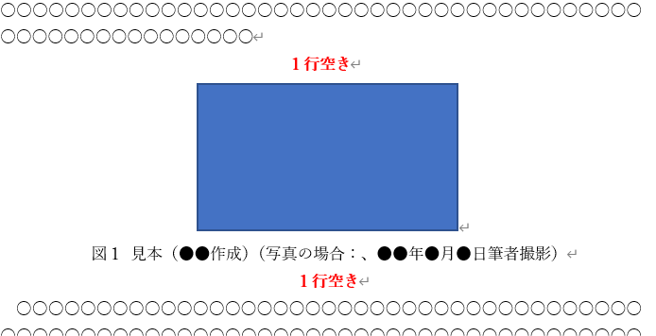
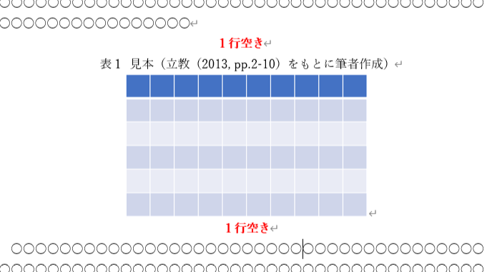
⑤図表の出典
図の場合
※ミスが多い印象です
◆これだけは意識しよう
①図表の前後は1行空けられ
ていますか？
②図表は、本文でその図表
に関連する文章の付近に
置かれていますか？
③出典の書き方
図：図の下
（写真も図）
表：表の上
表の場合
Notes:
図表の出典の示し方も、ミスが多いポイントです。
レポートを図表で示すときは、つぎの3つの点を思い出してください。① 図表を挿入する場合は、「図表＋出典」の前後の本文を1行空けてください。そして② 図表を挿入する場合は、本文でその図表に関連した内容を記述している箇所の付近に挿入しましょう。なるべく、図表に関連した言及をしている段落の直後に図表を置いたり、最悪でも同じページ内に挿入したりするよう意識してください。最後に、③図表の出典を書く位置は、「図は下」、「表は上」と数学の公式のように覚えてください（スライド右側の図参照）。写真も図と同様に、写真の下に出典をつけます。

Slide 10
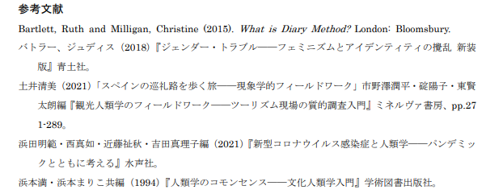
⑥参考文献の書き方
◆参考文献を最初に読む評価者は多い！→文献の量・種類で内容や質が推測される
◆規則通りに並べられていますか？（あいうえお順orアルファベット順）
※本文で言及した順ではありません
※大事なのは、どちらかの方法で統一されていること
◆Webサイトや新聞記事
・Webサイトの「公開日」「URL」「最終アクセス日」を記すこと。
・ハイパーリンクは削除が基本
◆「ぶら下げ」機能を使用しましょう（右下の例）
参考文献を箇条書きにしたり、ただ並べるだけになっていませんか？
Wordの「段落」タブから
→「インデントと行間隔」
→「インデント」
→「ぶら下げ」
Notes:
つづいて、参考文献の書き方についても注意すべきポイントがあります。
（ここでは、参考文献の個別の書き方のルールや詳細については触れません。それらはMaster of Writingに記載があるのでそちらをご参照ください）
参考文献は、じつは最初に読まれる可能性が高いということをご存じでしょうか。論文を読むとき、参考文献を先に確認する研究者は少なくありません。筆者がどのようなストーリーで論じようとしているのか、またその議論を論じるために踏まえるべき先行研究が参照されているかどうか（＝論文が一定以上の質を有しているかどうか）は、参考文献リストを見るだけである程度判断が可能なのです。
参考文献リストの準備においても、気を抜いてはいけません。最低限守らなければならないルールがいくつかあります。
まず、文献が規則通りに並べられているかどうか。これは「あいうえお順」あるいは「アルファベット順」で統一することが標準です。しばしばあるミスとして、「本文で言及した順番」で参考文献リストに並べる方がいますが、それは正しくありません。
また、webサイトや新聞記事の引用の方法にミスがある場合が非常に多いです（詳しくは先述のMaster of Writingを参照してください）。webサイトの場合は「公開日」「URL」「最終アクセス日」を必ず記しましょう。新聞記事をオンラインで取得した場合も同様です。付け加えれば、WordでURLを記載したときにしばしば付される「ハイパーリンク」は設定を解除しておくことが無難です。ハイパーリンクをつけたまま印刷したり、PDF化したりすると、URLのみ青字や下線が引かれた状態で印字されてしまいます。
参考文献を並べる際は、Wordの「ぶらさげ機能」を活用するだけでぐっと読みやすくなります。しばしば箇条書きで参考文献を並べる学生がいますが、箇条書きは使用しないことが一般的です。

Slide 11
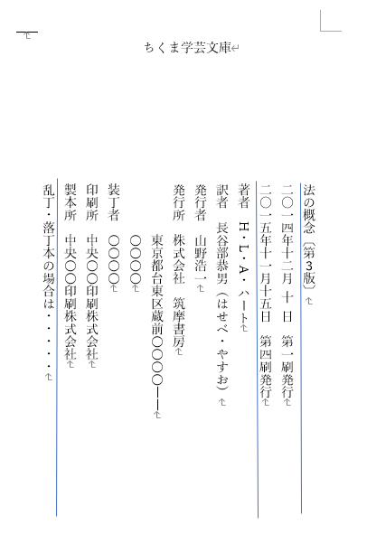
⑦奥付の見方
◆（本当に）多いミス
・参考文献の発行社に「●●新書」と書く
ちくま新書 → 筑摩書房
ちくま学芸文庫 → 筑摩書房
岩波新書 → 岩波書房
・参考文献の「版」の記載漏れ
「第●版」
→初版と内容が異なるため明示する必要あり
例：『法の概念(第3版)』あるいは『法の概念』(第3版)等
(「第●刷」のみの場合は気にせず、1刷の年を記載)
◆文献は表紙だけでなく、かならず「奥付」(最終ページ)をチェックして、執筆者、刊行年(版)、訳者、書名、出版社名を確認する癖をつけましょう。
2021年10月13日 以下の著作をもとに作成
(ハート、H.L.A.(2014)『法の概念(第3版)』
長谷部恭男訳、筑摩書房)
Notes:
みなさん、「奥付」とは何かご存じでしょうか。奥付とは、書籍の書誌情報の詳細を記載しているページのことを指しています。その名の通り、ほとんどの場合は書籍の最終ページかその周辺にあります（洋書の場合は反対に、表表紙のウラ、つまり書籍の冒頭に示されています）。
参考文献リストを作成したり、書籍の書誌情報を確認したりするときは、かならずこの奥付を確認しましょう。その際、この奥付の見方を知っておかなければ、参考文献として書誌情報を記載する際にいくつかミスをしてしまうことがあります。
まず、本当に多いミスとして、その書籍の出版・発行社の社名の記載ミスです。レポートでは「新書」や、文庫化された学術書籍を参照・引用するケースも少なくないと思います。そのとき、参考文献の末尾に記載される「発行社／出版社」の部分に「●●新書」と書いてしまったり、「○○文庫」と記載してしまったりするケースが非常に多いです。これは、それらの書籍の表紙・背表紙に実際に「ちくま学芸文庫」と記載されているからだと推察されます（身近に新書や文庫があれば確認してみてください）。正しくは、たとえば「ちくま新書」「ちくま学芸文庫」の場合は「筑摩書房」が、「岩波新書」の場合は「岩波書房」が発行社に該当します。奥付を再現した右の図のように、発行社／出版社の情報は奥付の真ん中付近に記載されていることが多いです。
もうひとつ混乱を招きやすいのが、「版」と「刷」のちがいです。奥付をみると、多くの書籍で、発行年の箇所に「第〇版」「第〇刷」という記載があります。これらの情報も参考文献リストには記載するべきなのでしょうか？
「版」は、英語で言うと「エディション」や「ヴァージョン」です。「セカンド・エディション」や「ヴァージョン2」と言われると、最初のヴァージョン（ファースト・エディション／ヴァージョン1）とは「内容的に異なるもの」あるいは「続編」的な意味合いとして理解することが一般的ですよね。書籍の「第〇版」もこれと同じです。同じタイトルの書籍ではありますが、初めて出版されたもの（初版と言います）に対して、印刷ミスや誤字脱字の修正をしたり、あるいは時代に合わせて内容を追記したりすることによって内容を改編した場合、「第2版」として再出版されるのです。初版と第2版とでは、たとえタイトルが同じでも内容が異なるので、参考文献リストに記載するときには「自分が参照した版・ヴァージョン」を明記しなければなりません（なぜなら、もしあなたが参照・言及した箇所が「第2版で新たに追記された文章」だった場合、同じ書籍の初版しか持っていない人はあなたの引用した情報にアクセスすることができなくなってしまうからです）。
これに対して、「刷」は、内容に変化がありません。書籍は、初めて刊行される際に、一定の発行部数だけ販売されます（これが「第1刷」です）。その後、もしその書籍が人気を博し、多くの人が購入することになると、最初の発行部数ではいつか在庫が尽きてしまいますね。そのようなときに、書籍は「増刷」されます。すなわち、既に刊行された「第1刷」の書籍と「まったく同じもの」を、さらに一定部数印刷・発行し、販売します。「第2刷」や「第3刷」は、あなたが手に持っているその書籍が増刷されたものであることを指しています。たとえば「第10刷」だと、その書籍は最初に発行されたものからさらに9回の増刷をされているということになります。したがって一般的には「刷」が多いほど「売れている」と判断できるでしょう。
余談が長くなってしまいましたが、重要なポイントは、「版」は参考文献に記載するということです。タイトルの直後等に、「第〇版」という情報を付記しましょう。「刷」は本自体の内容に変化がないので、無視して構いません。
こうした「版」や「刷」、発行所の正式名称は表紙に記載されていない場合が多いです。参考文献を作成する際、引用する際は、必ず奥付をチェックする癖をつけましょう。

Slide 12
⑧ファイル名
◆レポートが完成しても、教員に提出し終えるまで気を抜くべからず。
◆ファイル名のよくある悪い例
「社会学レポート課題」
「●● ●」(名前のみ)
「なぜ人は観光するのか」(レポート課題の題のみ)
◆ファイル名は、受け手の気持ちにたって考えましょう
最低限必要な情報
・講義名（教員は複数の講義を担当している場合がほとんど）
・学籍番号
・名前
ほか、情報に応じて必要な事柄
・提出日（ミスで再提出をした場合などに、判別をつけるため等）
◆データでレポート課題を提出する機会が増えています！
ゼミや、社会人以降でも、データを送付する機会はあります。ファイル名（メールで提出する場合は「メールの件名」も）を意識するクセは早めにつけておくのが吉。
Notes:
レポートが完成しても、提出をし終えるまでは気を抜いてはいけません。メールや「Canvas LMS」などでレポートを提出する機会が増えているかと思いますが、そこで注意すべきなのがデータの「ファイル名」です。
悪い例として、「社会学レポート課題」「立教 太郎」「なぜ人は観光するのか」など、課題名や提出者名、レポートのタイトルといった情報のみのファイル名でレポートデータが提出されるケースが非常に多くなっています。
レポートに基本情報を記載するというポイントでも説明したように、重要なのは、「受けとる側の気持ちに立つこと」です。ファイル名も、受け取る側の状況を想像してみましょう。提出者の名前だけが記されたファイルを送付されても、何の講義の、何の課題なのかといった情報がわからず、親切ではありません。また「社会学レポート課題」というファイル名では提出者がわからないことに加えて、同じようなファイル名で送付する学生が多いゆえに、全く同じファイル名のデータがいくつも集まってしまいます。ファイル名が重複すると、教員がダウンロードしたときに、ファイルが上書きされてしまったり、内容の確認モレが生じてしまったりする可能性もゼロではありません。
ファイル名には、「講義名」「学籍番号」「名前」「提出日(2022年1月30日に提出したならば20220130などでもOK)」といった情報を付しましょう。とくに提出日の情報は、もし再提出をすることになった場合に最新版が送り手／受け手ともに判別しやすくなります。
レポートに毎回「修正版○○レポート」「○○レポート最新版」などの名前をつけて、フォルダが「修正版」だらけになったり、どれが「最新版」なのかわからなくなったり、していませんか？ファイル名の管理は自分自身のデータの管理にも役立ちます。また、データでレポート課題や、あるいは資料を誰かに送付する機会は大学でも増えていますし、大学卒業後も多々あることでしょう。ファイル名や、関連してメールの「件名」に気を遣うクセは、早めにつけておくことを推奨します。

Slide 13
最後に：レポートが完成したら、いったん寝かせましょう
◆「完成して即提出！」は危険
◆少し時間をおいて、提出前にレポートを読み直すこと。
→これだけで、内容や文章の違和感、形式的なミスがぐっと減ります。
◆心がけ
・レポートは提出〆切日の数日前に終わらせる。
・完成後、一晩寝かせてから読み直す
・同じ講義を受講している友達と読み合わせをすることもオススメ！（特に期末課題は「授業内のフィードバック」がなかなか得られないので、自分の文章を誰かに読んでもらい、コメントをもらう機会は重要）
困ったら、提出前に図書館ラーニングアドバイザーに相談してください
いつでもお待ちしています
Notes:
以上、形式において具体的に気を付けるべき、最低限のポイントを説明してきました。
根本的な話かもしれませんが、以上を踏まえたうえで最も重要となるのは、やはり「完成後、提出前に必ず再確認すること」に尽きると思います。レポートは、完成したらいったん寝かせましょう。完成してすぐに提出してしまうことは危険です。「早く解放されたい」という気持ちをぐっとこらえ、時間をおいて読み直すことで、形式的なミスを減らすことができるだけでなく、内容を推敲し質を高めることもできます。
心がけとしては、レポートは〆切直前ではなく、余裕をもって終わらせることが肝心です。完成したら、一晩、あるいは少し寝かせて、時間をおいて改めて読み直しましょう。後に読み直すならば、ひとつの課題が終わったときにすぐに2つ目の課題に着手しても問題ありません（その代わり、2つ目の課題が終わったら、1つ目の課題を読み直すようにしましょう）。
また、もし可能であれば、同じ講義を受講している友人・知人と事前にレポートの読み合わせをすることをおすすめしたいと思います。誰かに読んでもらうだけで、自分では気づかなかったミスを発見できますし、面白かった部分についてコメントをもらうことでモチベーションにもつながるでしょう。期末試験は多くの場合、期末レポートを提出したあとは成績が開示されるだけなので、そのレポートについて授業期間内に教員からフィードバックを受けることが難しい現状です。「出しっぱなし」にするのではなく、誰かに読んでもらって自身の研鑽につなげていってほしいと思います。
そしてラーニングアドバイザーは、いつでもみなさんのレポート相談をお待ちしています。なるべく提出前に余裕をもってお越しいただければ、形式的なミスはもちろん、内容について感想やコメントを提出前にお話することもできると思います。テーマ設定や書き方に関する基礎的な質問も大歓迎です。ぜひ、私たちを頼っていただけたら嬉しいです。

Slide 14
参考文献と参考資料
ハート、H.L.A.(2014)『法の概念(第3版)』長谷部恭男訳、筑摩書房。
立教大学図書館(2016)『レポート作成ガイド』(http://library.rikkyo.ac.jp/learning/reportguide/_asset/pdf/rikkyo_report%20guide.pdf 2021年8月25日最終確認)
立教大学大学教育開発・支援センター(2012=2021)『Master of Writing(2021年3月改訂版)』（https://www.rikkyo.ac.jp/about/activities/fd/qo9edr0000005dbr-att/MasterofWriting.pdf 2021年8月25日最終確認）
Notes:
以上、レポートの形式にまつわるショートセミナーでした。ショートセミナーの資料で使用した文献を最後のスライドに示しています。立教大学図書館が編纂している『レポート作成ガイド』、そして教育開発・支援センターによる『Master of Writing』はどちらも非常に参考になる資料ですから、ぜひチェックしてみてください。
以上となります。ありがとうございました。

